Slide 1
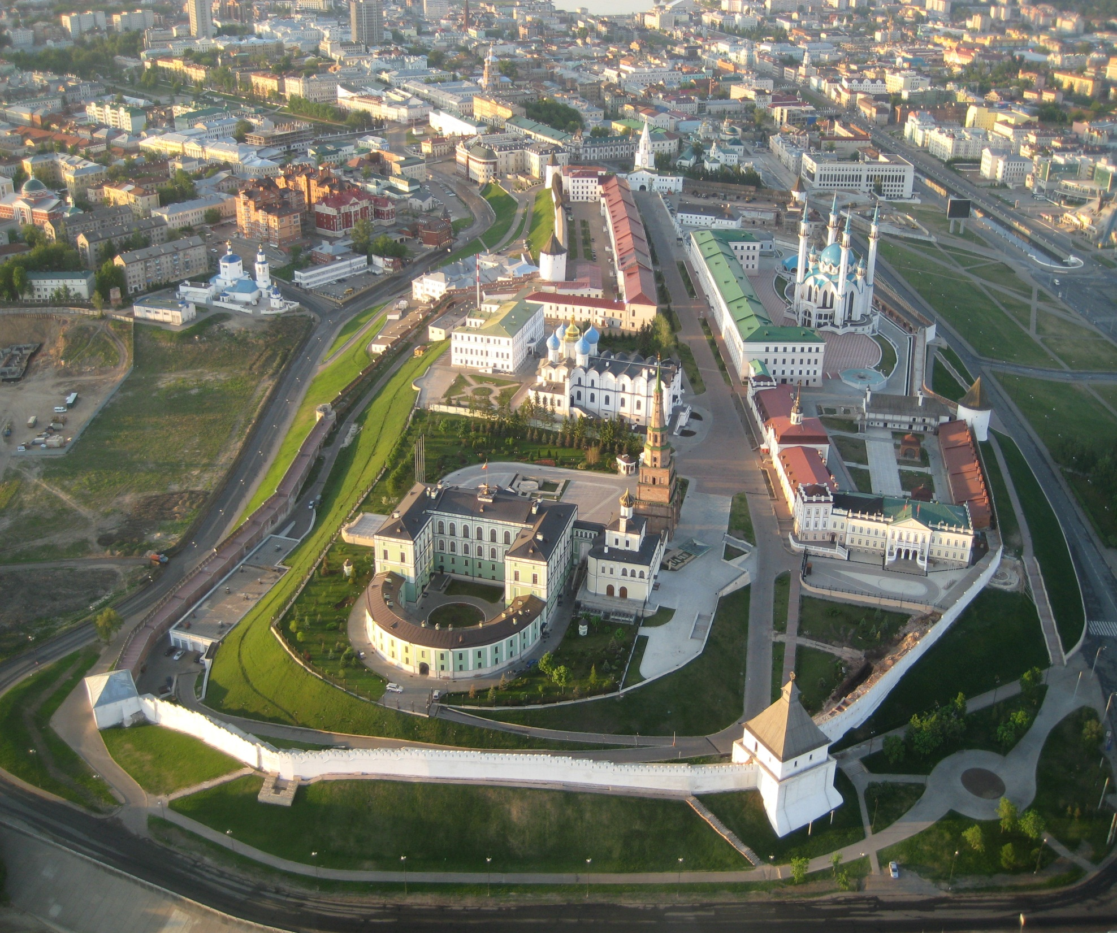
ХИРУРГИЧЕСКОЕ ЛЕЧЕНИЕ ЗЛОКАЧЕСТВЕННОЙ ИШЕМИИ ГОЛОВНОГО МОЗГА
(в бассейне средней мозговой артерии и в мозжечке)
Проф. Данилов В.И.
г. Казань, 2022 г.

Slide 2
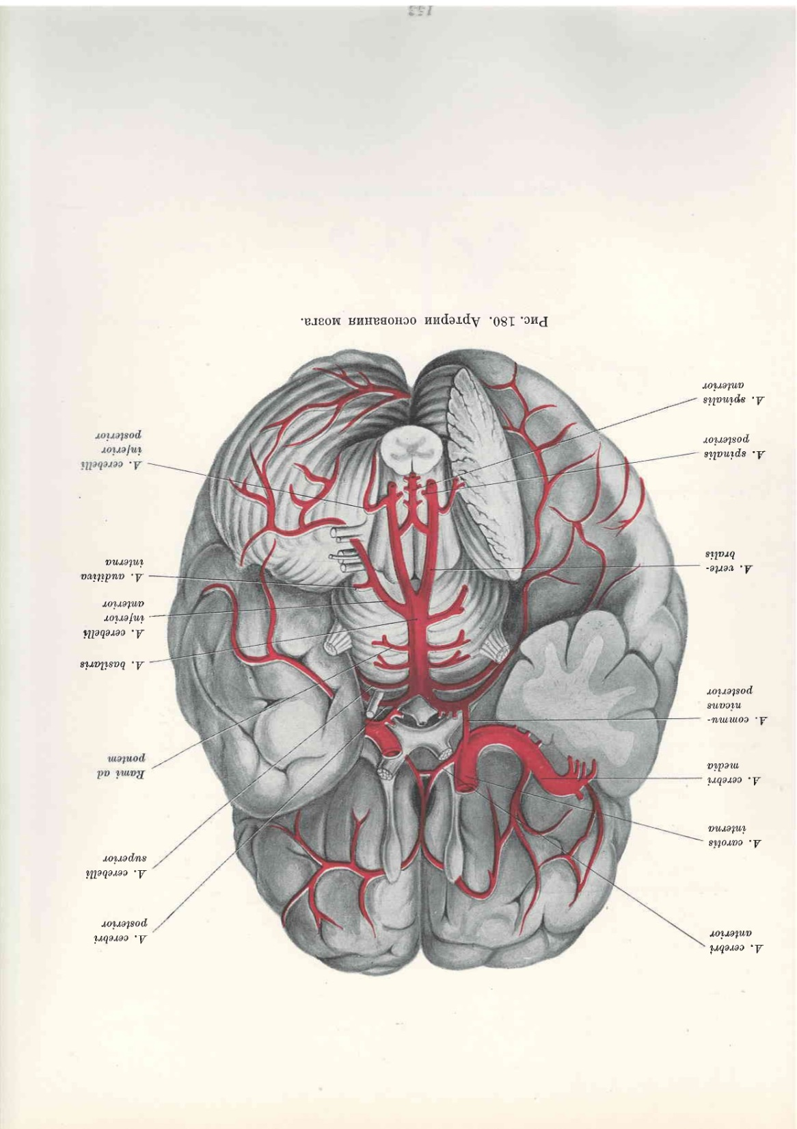

Slide 3
Ассоциация нейрохирургов России.
КЛИНИЧЕСКИЕ РЕКОМЕНДАЦИИ.
Диагностика и лечение злокачественных форм ишемического инсульта в бассейне средней мозговой артерии. Москва, 2015 г.
Ассоциация нейрохирургов России.
КЛИНИЧЕСКИЕ РЕКОМЕНДАЦИИ.
Диагностика и лечение злокачественной формы ишемического инсульта мозжечка. Москва, 2015 г.
Всероссийское общество неврологов, Национальная ассоциация по борьбе с инсультом, Ассоциация нейрохирургов России, МОО Объединение нейроанестезиологов и нейрореаниматологов, Союз реабилитологов России.
КЛИНИЧЕСКИЕ РЕКОМЕНДАЦИИ.
Ишемический инсульт и транзиторная ишемическая атака у взрослых. Москва, 2021 г

Slide 4
РЕКОМЕНДАЦИИ:
Лечебные и диагностические мероприятия, рекомендованные к использованию большинством экспертов по данным вопросам. Могут рассматриваться как варианты выбора лечения в конкретных клинических ситуациях (эффективность подтверждена отдельными рандомизированными исследованиями или когортными клиническими исследованиями)

Slide 5
Принятие решения о выполнении декомпрессивной краниотомии (ДК) проводится мультидисциплинарной бригадой, включающей нейрохирурга, невролога и нейрореаниматолога

Slide 6
ЗЛОКАЧЕСТВЕННЫЙ ИШЕМИЧЕСКИЙ ИНСУЛЬТ В БАССЕЙНЕ СРЕДНЕЙ МОЗГОВОЙ АРТЕРИИ (СМА) – инфаркт мозговой паренхимы в более чем 50% кровоснабжаемой территории в результате окклюзии проксимального отдела СМА
Встречается в 10-15% от всех супратенториальных инсультов
Летальность – 70-80% несмотря на гипервентиляцию, осмотерапию, супрессию барбитуратами и гемотерапию

Slide 7
ПАТОФИЗИОЛОГИЯ
Окклюзия проксимального отдела СМА
Цитотоксический отек
Вазогенный отек
Увеличение в объеме зоны инфаркта мозга с масс-эффектом
Повышение внутримозгового давления выше границ физиологической компенсации (выше 20 мм Hg)
Верхнее тенториальное вклинение
Вклинение в большое затылочное отверстие
Нарушение витальных функций

Slide 8
КЛИНИЧЕСКАЯ КАРТИНА
В течении первых нескольких часов после появления симптомов – бодрствование, реже сонливость
Симптомы и синдромы злокачественного инфаркта включают: гемиплегию, гемианестезию, генианопсию, афазию, девиацию головы и глаз, зрачковые расстройства, анозогнозию, прогрессивное нарушение уровня сознания, парез взора
Пик массивного отека мозга на фоне инсульта приходится на первые сутки – у 25% больных, на первые 48 часов – у 70% больных

Slide 9
Перед принятием решения о выполнении декомпрессивной гемикраниэктомии – тщательный клинико-неврологический осмотр
Метод выбора в оценке состояния – шкала комы Глазго (ШКГ)
Динамические осмотры каждые 3 часа для оценки состояния и верификации ответа на консервативную терапию

Slide 10
МЕТОД ВЫБОРА ДИАГНОСТИКИ – компьютерная томография (КТ)
Основные характеристики оцениваемые на КТ:
объем и локализация паренхиматозной ишемии
наличие и степень дислокации срединных структур
оценка базальных парастволовых цистерн
оценка наличия синдрома гиперденсивной СМА

Slide 11
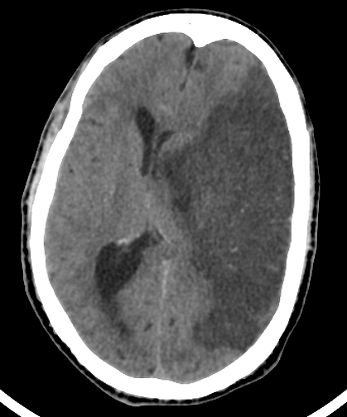
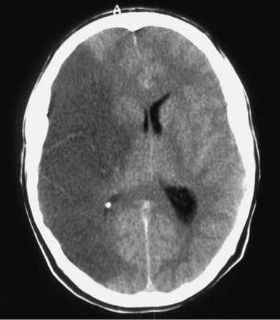
ИНФАРКТ В БАССЕЙНЕ СРЕДНЕЙ МОЗГОВОЙ АРТЕРИИ (КТ)
Окклюзия левой СМА
Окклюзия правой СМА
https://images.radiopaedia.org/cases/massive-middle-cerebral-artery-territory-infarction
https://operativeneurosurgery.com/doku.php?id=malignant_middle_cerebral_artery_territory_infarction_outcome

Slide 12
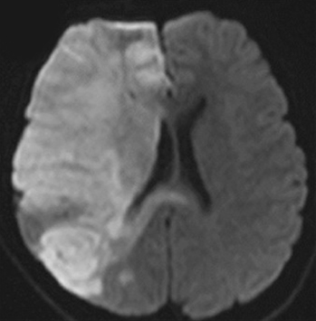
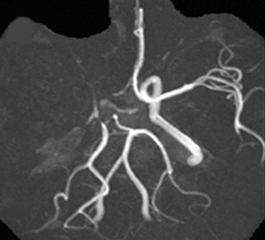
Sakuta K. et al. Malignant middle cerebral artery infarction resulting from dissection of middle cerebral artery //Journal of Stroke and Cerebrovascular Diseases. – 2015. – Т. 24. – №. 10. – С. e287-e289.
Notes:
Магнитно-резонансная томография (МРТ) с диффузионно-взвешенной томографией (ДВИ) и МР-ангиография (МРА) от момента поступления до 9-го дня госпитализации. В день поступления на ДВИ выявлен острый очаговый инфаркт в области правой средней мозговой артерии (СМА) (А), при этом МРА показывает стеноз в верхней части правой внутренней сонной артерии (ВСА) и правых сегментах M1 и M2 MCA (стрелки) (E). Изображение на 4-й день госпитализации демонстрирует расширенную зону инфаркта по данным ДВИ (B), правая ВСА по сравнению с левой ВСА патологически изменена (F). ДВИ на 6-й день госпитализации показывают увеличенную площадь инфаркта (C), визуализация правой ВСА ухудшилась (G). Изображения на 9-й день госпитализации показывают полную окклюзию правой ВСА-СМА (D) и дислокацию (H).

Slide 13
ИНВАЗИВНЫЙ МОНИТОРИНГ ВЧД
Показание – снижение бодрствования по ШКГ до 9 баллов
Продолжительность повышения ВЧД более 20 мм Hg в течении 10 минут и дольше – показание к проведению декомпрессивной трепанации

Slide 14
ДЕКОМПРЕССИВНАЯ КРАНИОТОМИЯ при злокачественной ишемии в бассейне средней мозговой артерии (СМА) показана при:
уровне бодрствования по шкале комы Глазго 9 баллов и более
поперечной дислокации >2мм в первые 24 часа инсульта или >7мм в первые 48 часов инсульта
молодом возрасте пациента (<60 лет)
изолированной ишемии бассейна СМА
сроке инсульта не более 48 часов
отсутствии тяжелой соматической патологии
отсутствии геморрагической трансформации с формированием внутримозговых гематом с масс-эффектом

Slide 15
Допустимо выполнение декомпрессивной краниотомии, если в процессе предоперационной подготовки нарушение бодрствования углубилось до 7 баллов по ШКГ
Если на этапе предоперационной подготовки развилось нарушение бодрствования до глубокой комы, проведение операции бесперспективно

Slide 16
Декомпрессивная трепанация со вскрытием твердой мозговой оболочки позволяет снизить смертность почти на 50% и улучшить результаты последующей реабилитации

Slide 17
ДЕКОМПРЕССИВНАЯ КРАНИОТОМИЯ способствует значительному снижению летальности, но увеличивает число грубо инвалидизированных больных
Сторона поражения не играет роли в функциональных исходах

Slide 18
Уровень убедительности рекомендаций А (уровень достоверности доказательств – 2) на основе рандомизированных исследований:
Decimal – 2007 г., Франция
Destiny – 2007 г., Германия
Hamlet – 2009 г., Голландия

Slide 19
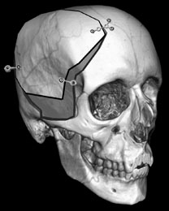
Хирургическое вмешательство включает резекцию лобно-височно-теменного фрагмента черепа диаметром не менее 12 см., вскрытие твердой мозговой оболочки (ТМО) с последующей ее пластикой и герметизацией

Slide 20
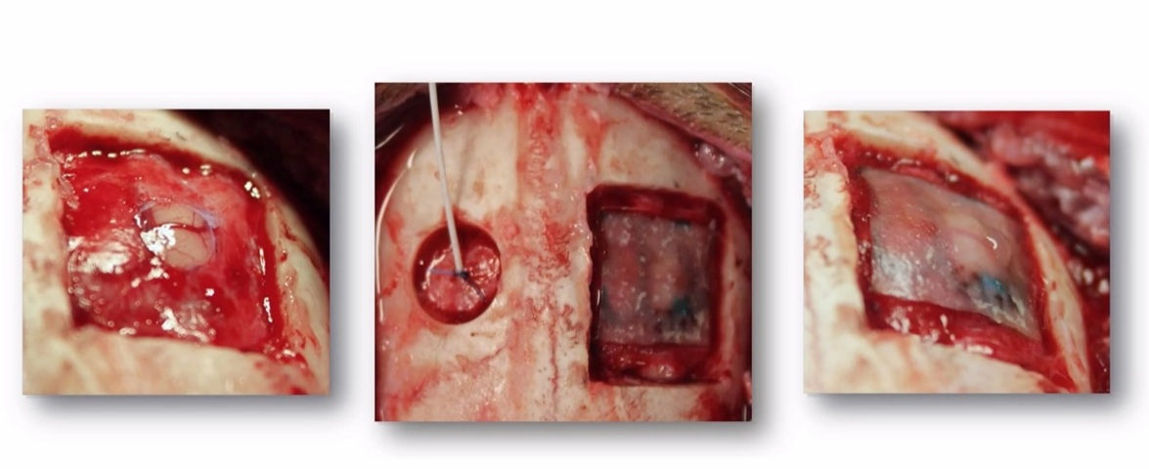
НEMOPATCH – герметизация
Герметизация и пластика твердой мозговой оболочки
Дефект после дуротомии над левым полушарием до обработки
Дефект после дуротомии над левым полушарием после обработки с помощью НEMOPATCH. Катетер Миллера введен в субдуральное пространство над правым полушарием
Обработанный дефект после дуротомии над левым полушарием

Slide 21
ИЗОЛИРОВАННЫЙ ИНФАРКТ МОЗЖЕЧКА – инфаркт мозжечка без сочетания с ишемией стволовых отделов головного мозга – 10% среди ишемических инсультов вертебробазилярного бассейна, 2-3% от всех ишемических инсультов головного мозга
МАССИВНЫЙ ИШЕМИЧЕСКИЙ ИНСУЛЬТ – зона ишемии мозжечка по данным визуализации > 1/3 его полушария. Может стать причиной окклюзионной гидроцефалии, а текже прямой компрессии ствола головного мозга
Пик отека мозга на 2-3 сутки, но может развиться в любое время в течении первой недели

Slide 22
Средний объем инфаркта мозжечка, вызывающего масс-эффект, ведущего к развитию острой окклюзии желудочков и компрессии ствола – 24 см3

Slide 23
КЛИНИЧЕСКАЯ КАРТИНА
Определяется бассейном пораженной мозговой артерии. Преобладают классические симптомы поражения мозжечка – вестибулярные нарушения в виде головокружения, тошноты, нистагма, нарушения походки, координаторные нарушения в виде атаксии, дизартрии, головная боль в шейно-затылочной области
Изолированное поражение в бассейне задней нижней мозжечковой артерии – вестибулярные нарушения
в бассейне верхней мозжечковой артерии – двигательные координаторные расстройства
в бассейне передней нижней мозжечковой артерии – часто потеря слуха на стороне инфаркта

Slide 25
Больному с массивным инфарктом мозжечка в первые трое суток – каждые 3 часа определение уровня бодрствования по шкале комы Глазго, а также наличия или отсутствия других симптомов поражения ствола головного мозга

Slide 26
Когда у больного с массивным инфарктом мозжечка начинается снижение бодрствования, необходимо определить причину:
окклюзионную гидрацефалию;
компрессию ствола мозга;
ишемию ствола мозга

Slide 27
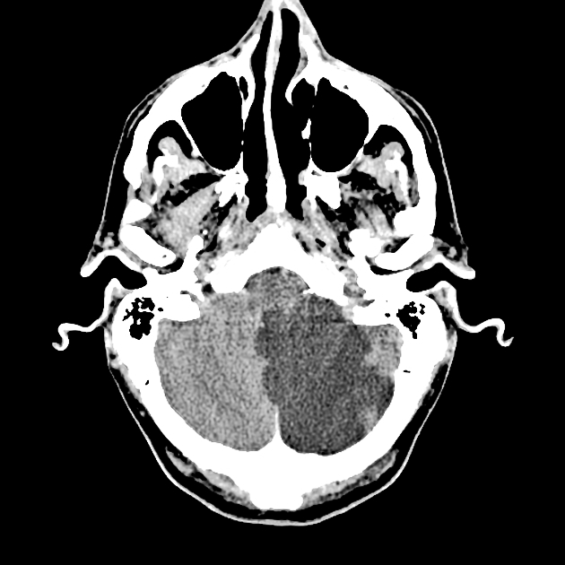
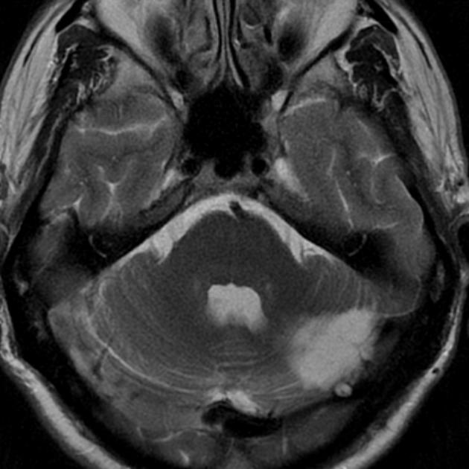
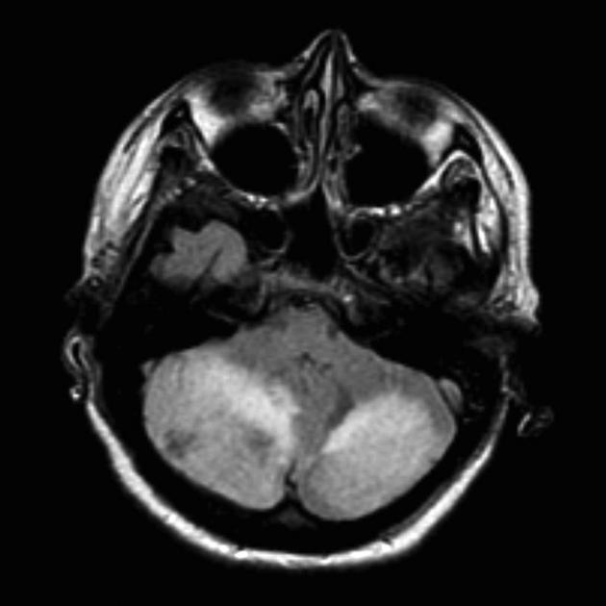
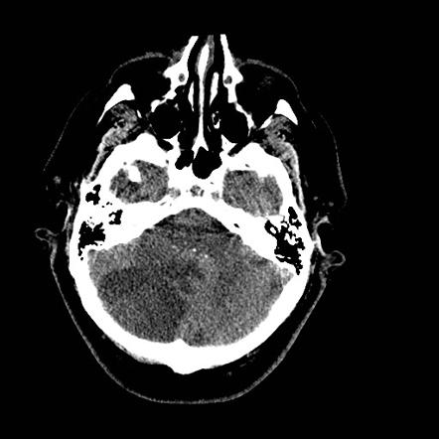
ИШЕМИЯ МОЗЖЕЧКА
МРТ (T2-FLAIR)
(ишемия в бассейне левой верхней мозжечковой артерии)
КТ (ишемия в бассейне левой задней нижней мозжечковой артерии)
МРТ (FLAIR)
(двусторонний инфаркт мозжечка с дислокацией)
КТ (ишемия в бассейне правой задней нижней мозжечковой артерии)
https://images.radiopaedia.org/articles/cerebellar-infarction?lang=us

Slide 28
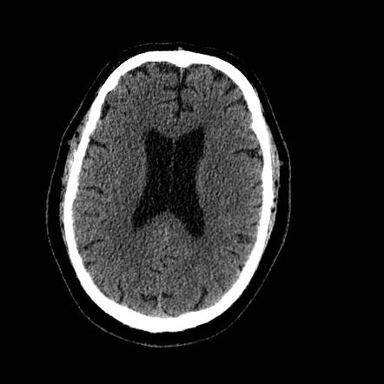
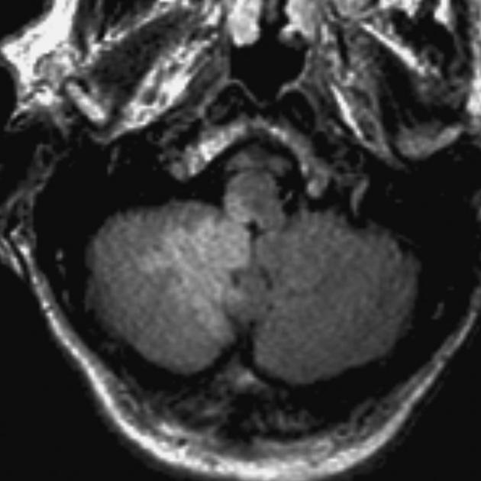
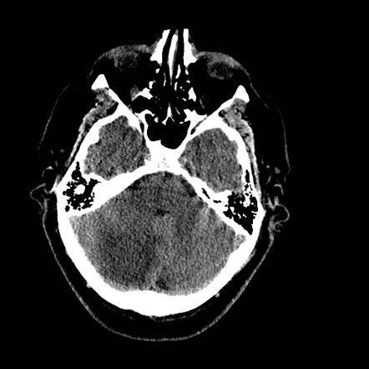
ИШЕМИЯ МОЗЖЕЧКА
КТ (ишемия мозжечка с развитием гидроцефалии)
МРТ (ишемия мозжечка без окклюзии ликворных путей)
https://images.radiopaedia.org/articles/cerebellar-infarction?lang=us

Slide 29
УРОВЕНЬ УБЕДИТЕЛЬНОСТИ РЕКОМЕНДАЦИЙ C
УРОВЕНЬ ДОСТОВЕРНОСТИ ДОКАЗАТЕЛЬНОСТИ - 5

Slide 30
ИЗОЛИРОВАННАЯ ВЕНТРИКУЛОСТОМИЯ показана при:
развитии острой окклюзионной гидроцефалии по данным КТ
уровне бодрствования по ШКТ < 10 баллов
отсутствии клинических и КТ-признаков компрессии ствола головного мозга

Slide 31
ДЕКОСПРЕССИВНАЯ КРАНИОТОМИЯ ЗАДНЕЙ ЧЕРЕПНОЙ ЯМКИ в сочетании с вентрикулостомией показана при:
развитии признаков прямой компрессии ствола по данным КТ (часто в сочетании с острой окклюзионной гидроцефалией)
уровне бодрствования по ШКТ < 10 баллов
наличии клинических признаков компрессии ствола головного мозга
отсутствии ишемии ствола головного мозга
Если на этапе предоперационной подготовки развилось нарушение бодрствования до атонической комы, проведение операции бесперспективно

Slide 32
КЛИНИЧЕСКАЯ КАРТИНА окклюзионной гидроцефалии – парезы отводящих нервов; компрессии ствола мозга – гемипарез или тетрапарез, одно или двусторонний рефлекс Бабинского, горизонтальный нистагм, расходящееся косоглазие
При восходящем транстенториальном вклинении – анизокория, а затем двусторонний миоз без реакции зрачков на свет и децеребрационная ригидность
Вклинение в большое затылочное отверстие – дыхательные и гемодинамические нарушения

Slide 33
ПРИ ОККЛЮЗИИ ЛИКВОРНЫХ путей – вентрикулярное дренирование или эндоскопическая перфорация дна III желудочка или вентрикулоперитониальное шунтирование

Slide 34
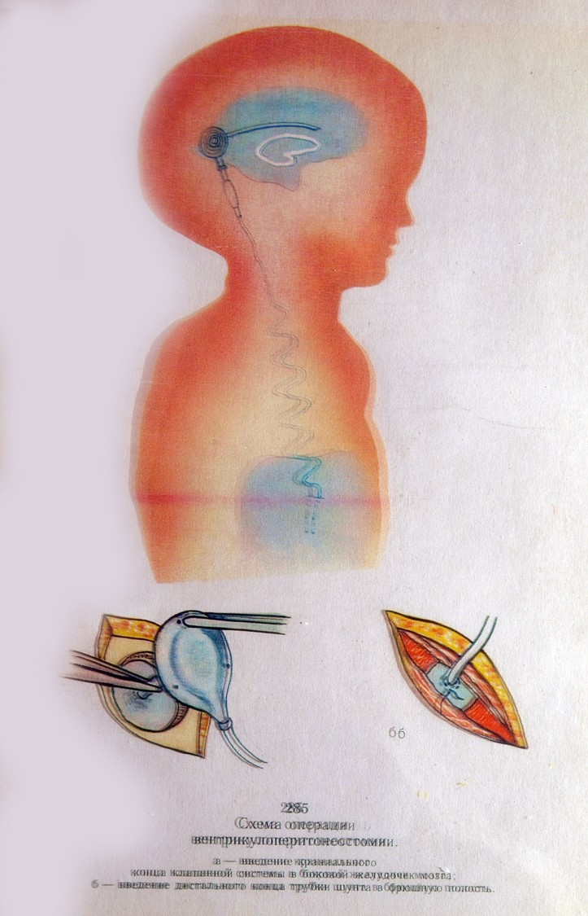
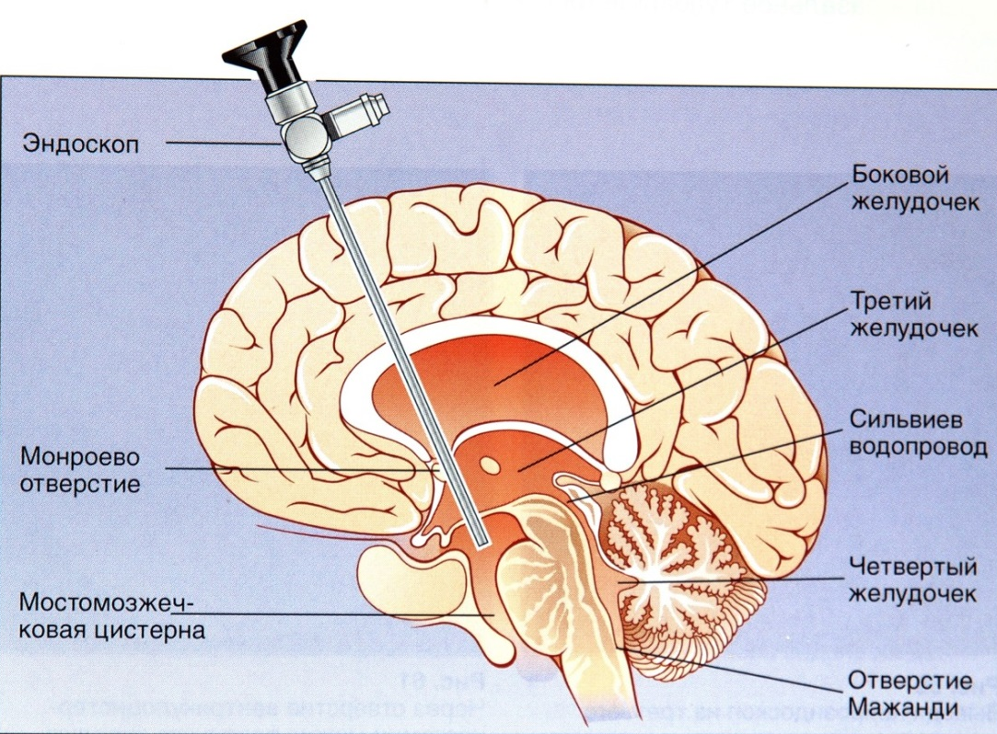
При злокачественном инфаркте мозжечка рекомендуется проведение декомпрессивной краниотомии и вентрикулостомии

Slide 35
При КОМПРЕССИИ СТВОЛА ГОЛОВНОГО МОЗГА показана декомпрессивная краниотомия задней черепной ямки, иногда с удалением ишемизированной ткани мозжечка

Slide 36
При стабильном состоянии больного удаление дренажа проводят в среднем на 10 сутки после операции
Предварительно перекрывают дренаж и проводят контрольную КТ через 48 часов после перекрытия дренажа

Slide 37
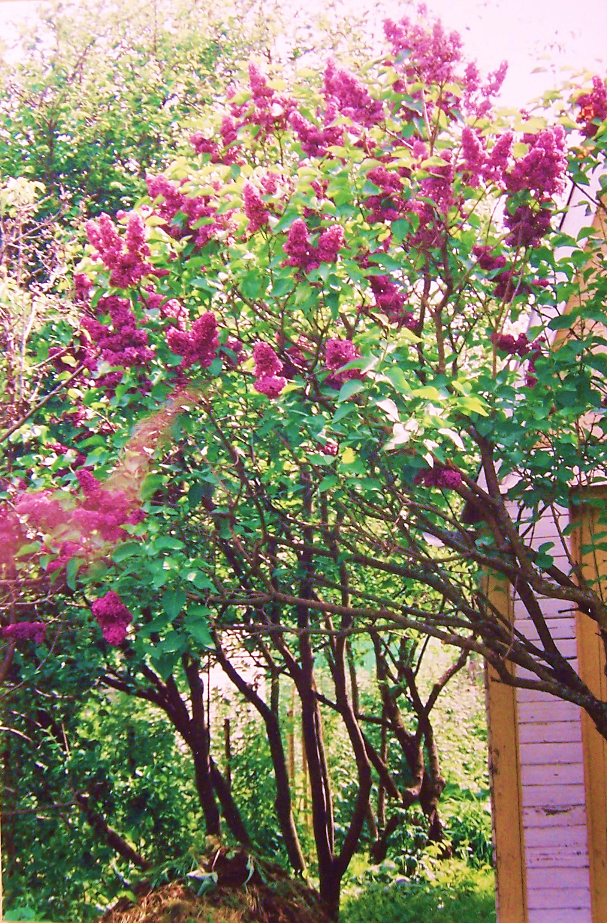
Благодарю за внимание!

